Slide 1
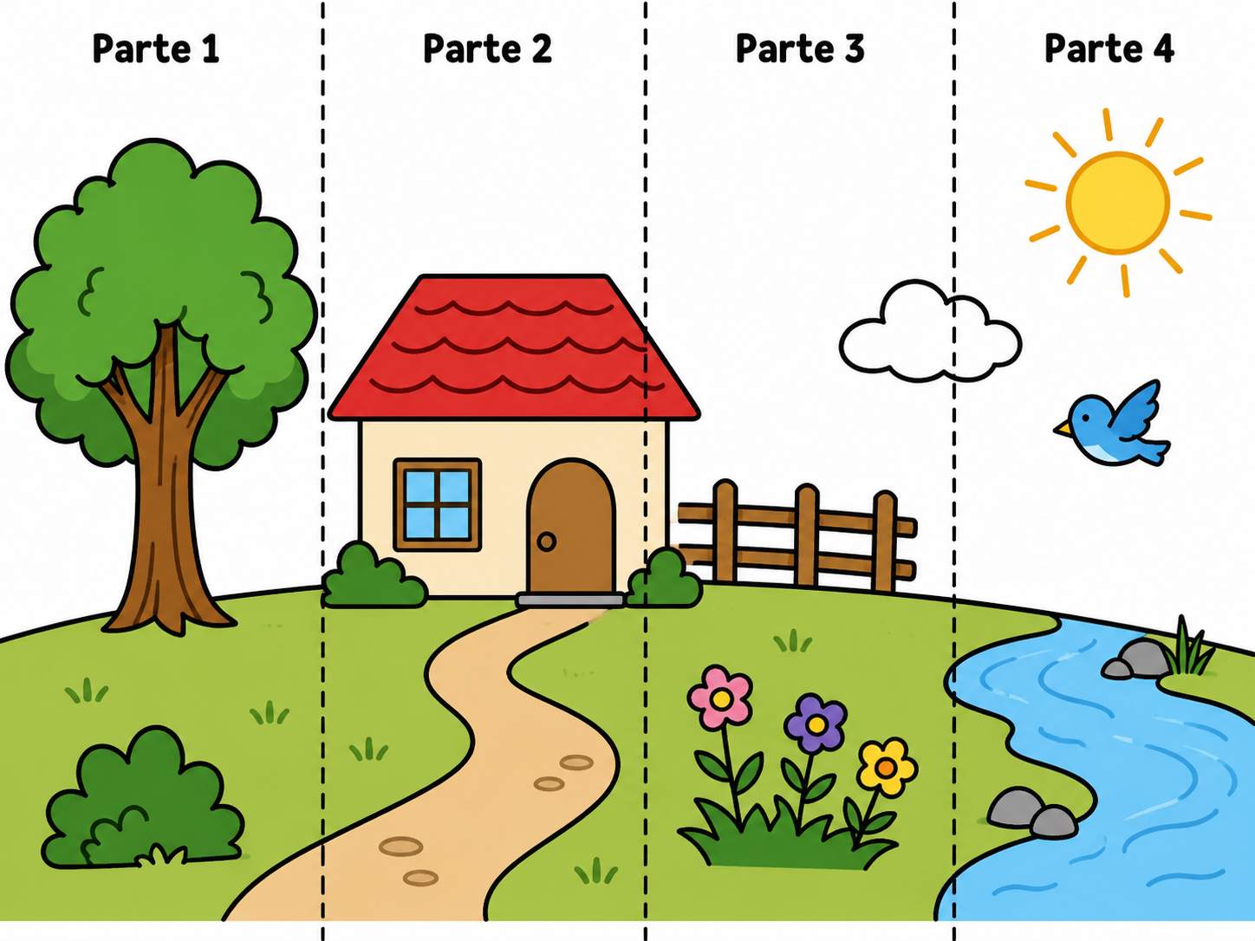
Parte 2
1

Slide 2
Parte 2
Parte 2
Parte 3
Parte 3
Parte 4
Parte 4
2

Slide 3
Parte 2
Parte 2
Parte 3
Parte 3
Parte 4
Parte 4
3

Slide 4
Parte 2
Parte 3
Parte 4
4

